Slide 1
Aula 06 – Exercícios sobre Rotas e Estados (useState)

Slide 2
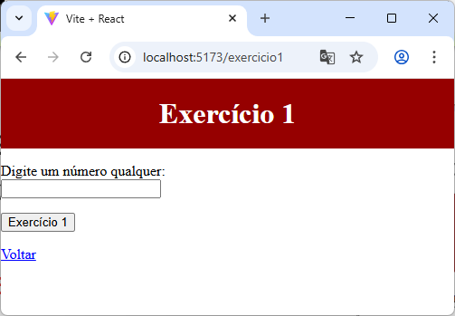
Exercício 1
O exercício é o mesmo das primeiras aulas mas agora será implementado dentro do React utilizando useState
Faça uma página HTML com JS que através de uma caixa de texto (input type=text) receba:
Um numero qualquer
A pagina deverá exibir:
O quadrado do numero digitado
O cubo do numero digitado

Slide 3
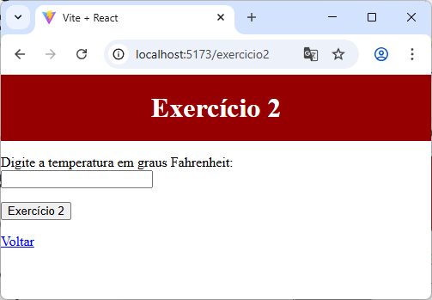
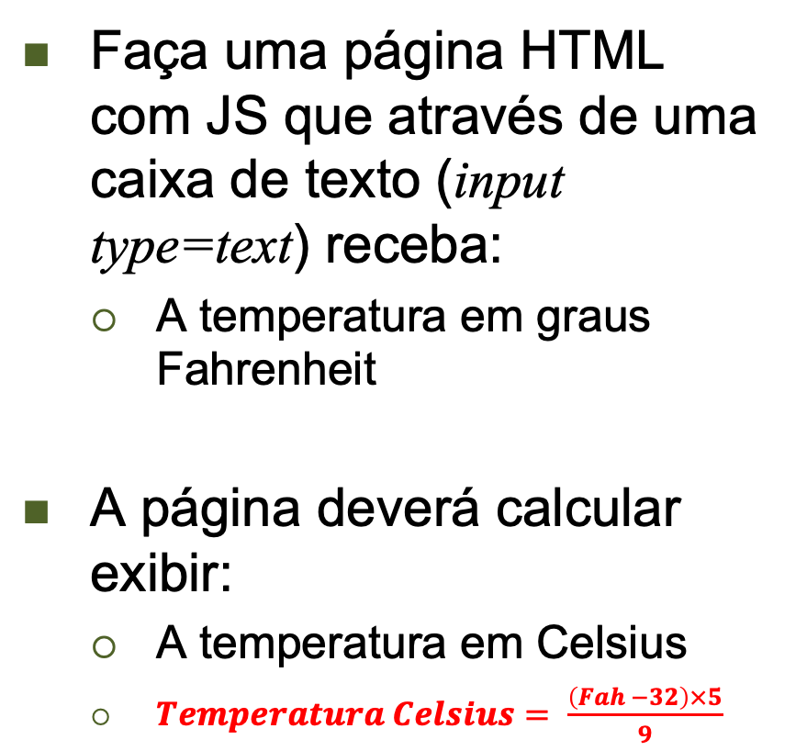
Exercício 2
O exercício é o mesmo das primeiras aulas mas agora será implementado dentro do React utilizando useState
Faça uma página HTML com JS que através de uma caixa de texto (input type=text) receba:
A temperatura em graus Fahrenheit
A página deverá calcular exibir:
A temperatura em Celsius
$Temperatura Celsius= \frac{\left(Fah −32\right)×5}{9}$

Slide 4
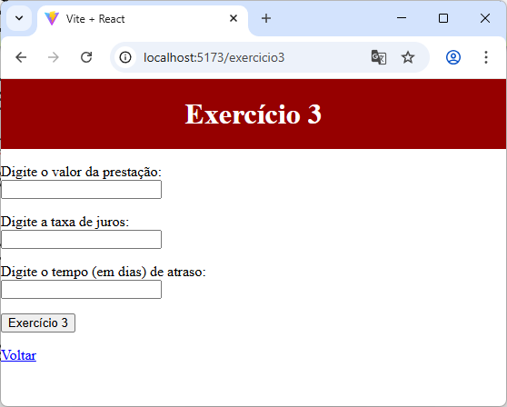

Exercício 3
O exercício é o mesmo das primeiras aulas mas agora será implementado dentro do React utilizando useState
Faça uma página HTML com JS que através de uma caixa de texto (input type=text) receba os valores:
O valor da prestação em atraso
A taxa de juros (em porcentagem)
O tempo de dias de atraso
Para realizar o cálculo do valor da parcela utilize a formula a seguir:
A pagina deverá exibir o valor parcela atualizado
$$valor parcela=valor+ \left(valor × \left(\frac{{taxa}^{2}}{100}\right)×tempo\right)$$

Slide 5
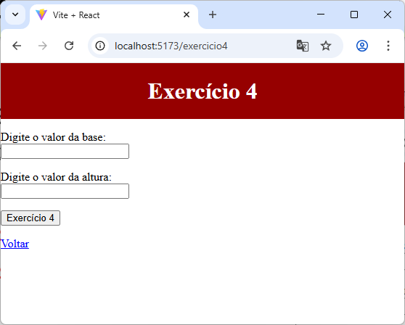
Exercício 4
O exercício é o mesmo das primeiras aulas mas agora será implementado dentro do React utilizando useState
Faça uma página HTML com JS que através de uma caixa de texto (input type=text) receba:
O valor da base de um triangulo
O valor da altura de um triangulo
A pagina deverá exibir:
A área do triangulo

Slide 6
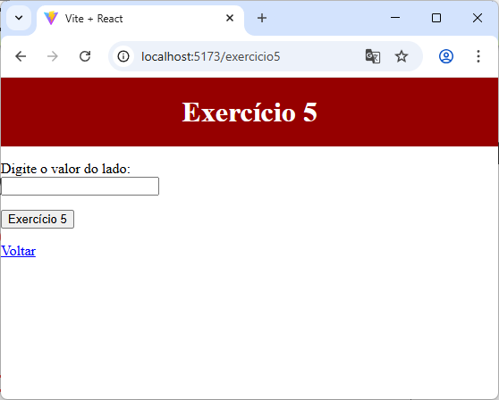
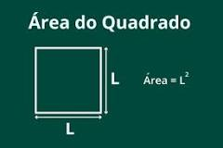
Exercício 5
Faça uma página HTML com JS que através de uma caixa de texto (input type=text) receba:
O valor do lado de um quadrado
A pagina deverá exibir:
A área do quadrado

Slide 7
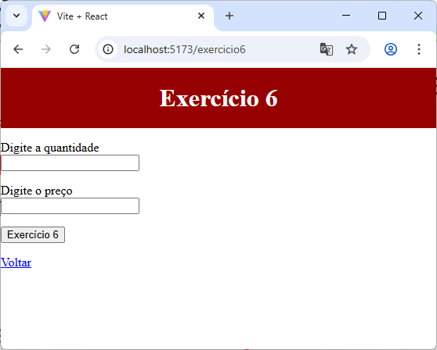
Exercício 6
Faça uma página HTML com JS que através de uma caixa de texto (input type=text) receba :
A quantidade de um produto
O preço de um produto
A pagina deverá calcular e exibir:
O subtotal (quantidade x preço)
O desconto de 10% sobre o subtotal
O valor final a pagar (subtotal – desconto)

Slide 8
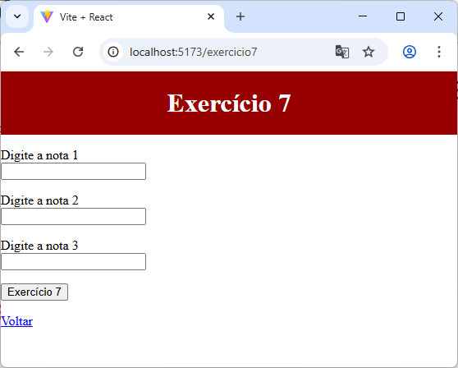
Exercício 7
Faça uma página HTML com JS que através de uma caixa de texto (input type=text) receba :
3 notas de um aluno
A pagina deverá calcular e exibir:
A média aritmética

Slide 9
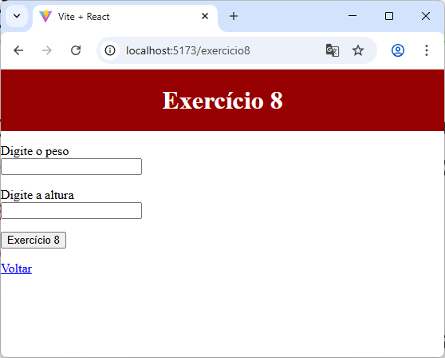
Exercício 8
Faça uma página HTML com JS para calcular o IMC (Índice de Massa Corporal) de uma pessoa. Deverá ser solicitado ao usuário a seguinte entrada de dados através de uma caixa de texto (input type=text):
O peso (em kg)
A altura (em metros)
A pagina deverá então calcular o IMC usando a fórmula:
IMC = peso / (altura * altura)
A pagina deverá exibir o valor do IMC

Slide 10
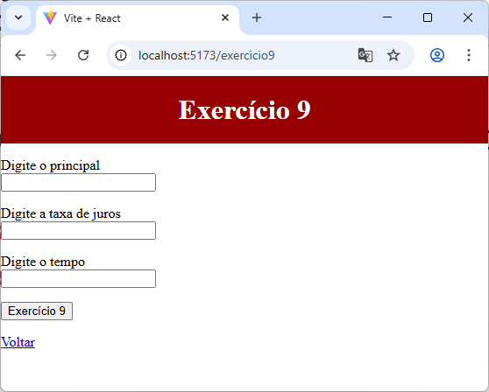
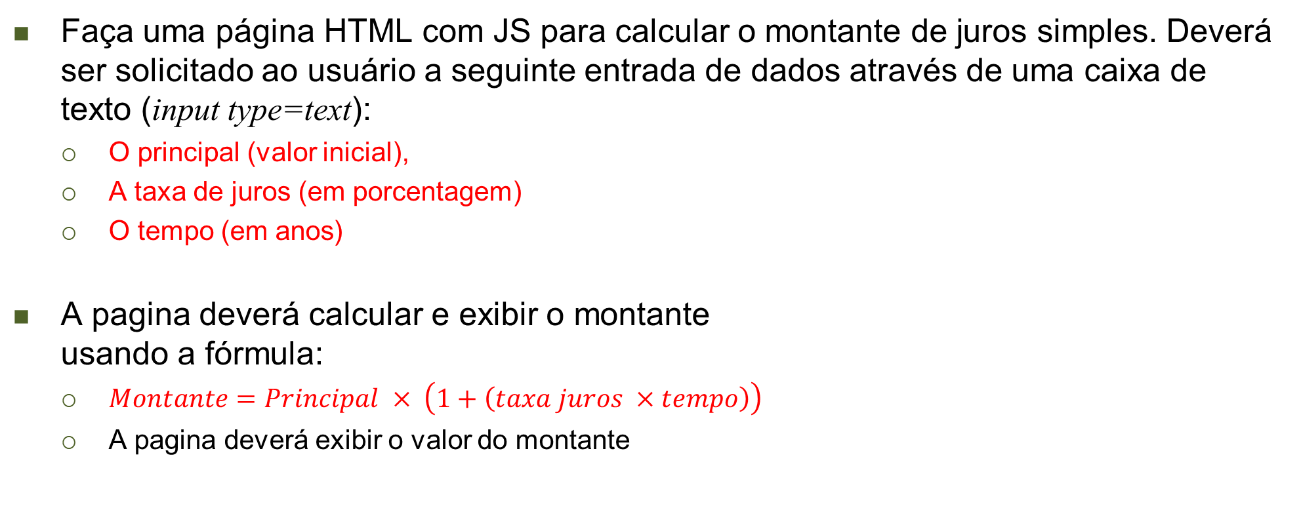
Exercício 9
Faça uma página HTML com JS para calcular o montante de juros simples. Deverá ser solicitado ao usuário a seguinte entrada de dados através de uma caixa de texto (input type=text):
O principal (valor inicial),
A taxa de juros (em porcentagem)
O tempo (em anos)
A pagina deverá calcular e exibir o montante usando a fórmula:
$Montante=Principal × \left(1+\left(taxa juros ×tempo\right)\right)$
A pagina deverá exibir o valor do montante

Slide 11
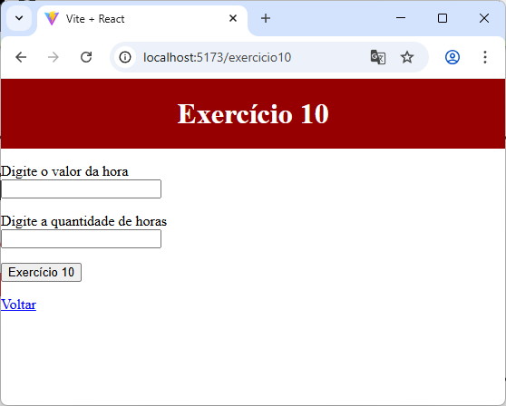
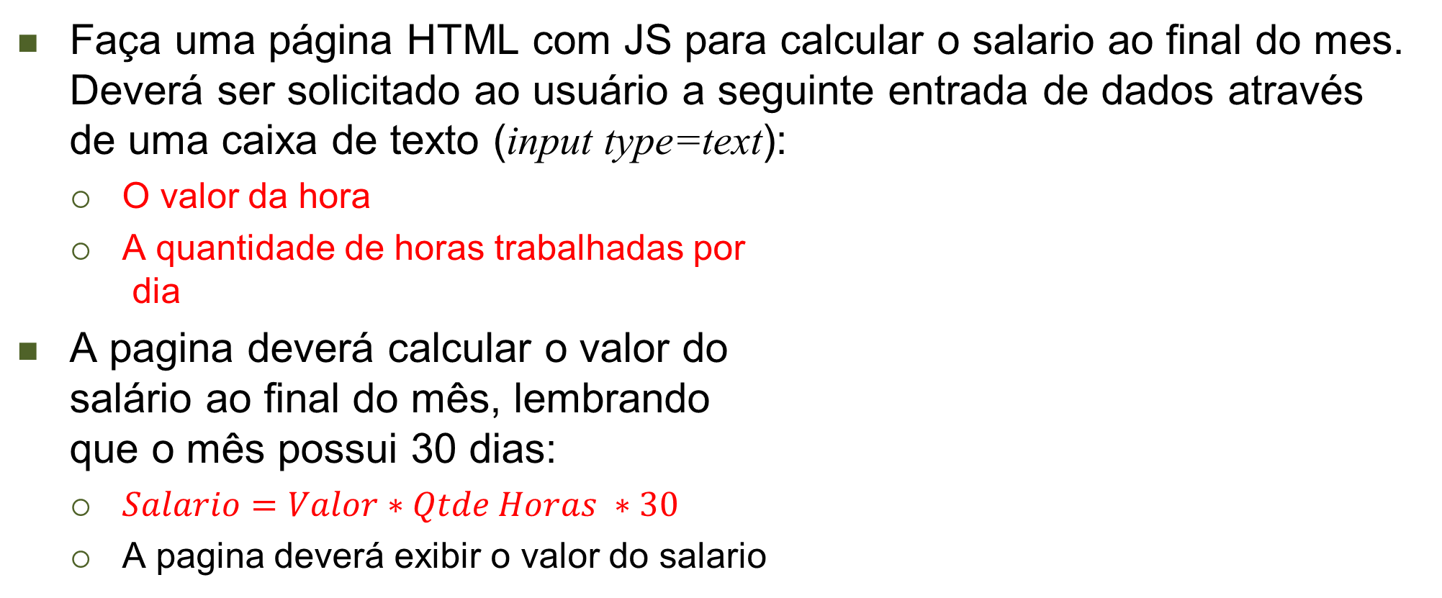
Exercício 10
Faça uma página HTML com JS para calcular o salario ao final do mes. Deverá ser solicitado ao usuário a seguinte entrada de dados através de uma caixa de texto (input type=text):
O valor da hora
A quantidade de horas trabalhadas por dia
A pagina deverá calcular o valor do salário ao final do mês, lembrando que o mês possui 30 dias:
$Salario=Valor∗Qtde Horas ∗30$
A pagina deverá exibir o valor do salario

Slide 12
Solução do Exercício 1

Slide 13
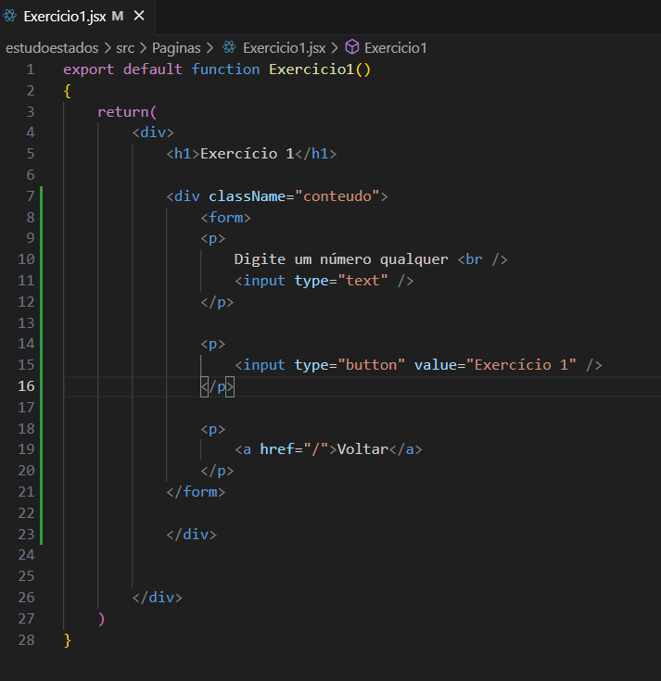
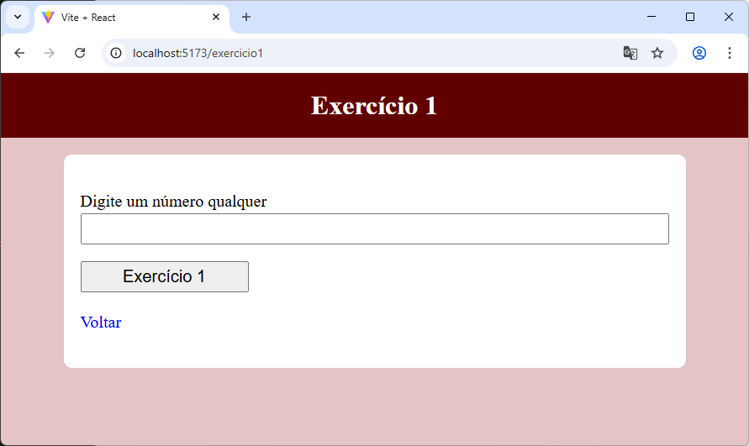
Solução do Exercício 1

Slide 14
Solução do Exercício 1

Slide 15
Solução do Exercício 1

Slide 16
Solução do Exercício 1

Slide 17
Solução do Exercício 1

